Slide 1
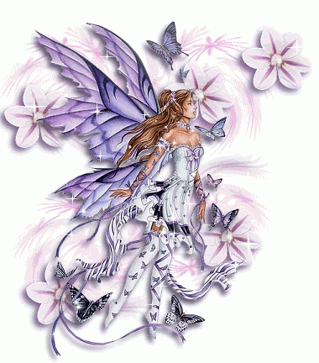
OZZY Y SU CAPA MÁGICA

Slide 2


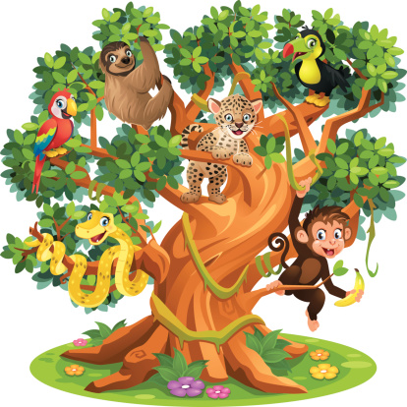
EN NUESTRO PLANETA VIVEN SERES MARAVILLOSOS GRACIAS A LA AYUDA DE SOLECITO.

Slide 3

SIN EMBARGO SOLECITO TAMBIEN ERA MUY AMIGO DE OZZY. ELLA ERA UNA LINDA HADA CON UNA PRECIOSA CAPA MÁGICA QUE QUERĺA A TODOS.

Slide 4

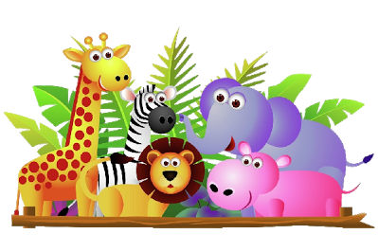
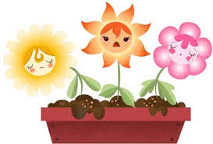
UN BUEN DĺA SOLECITO AMANECIÓ DE MAL HUMOR Y UN INTENSO CALOR SE SENTĺA EN EL AMBIENTE. LAS FLORES SE PUSIERON MUY TRISTES , Y LOS ANIMALES SE ESCONDIERON DETRÁS DE UN MATORRAL PARA REFUGIARSE.

Slide 5

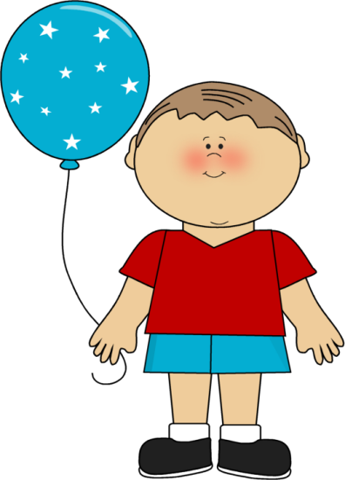
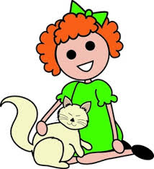
EN EL DĺA LA TEMPERATURA ERA TAN ALTA QUE INCLUSIVE LOS NIŇOS SE ESCONDĺAN DEBAJO DE LOS ARBOLES

Slide 6




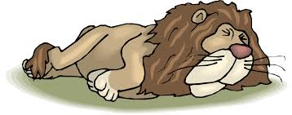
EN LA NOCHE SOLECITO PERDĺA SUS PODERES, Y LOS ANIMALES PODIAN DESCANSAR Y SIEMPRE TENIAN LA PROTECCION DE OZZY.

Slide 7

MANCHITAS ERA UN MONSTRUO DE MUY MAL OLOR Y ESPANTABA A TODO EL MUNDO QUE SE LE ACERCABA Y POR ESO ESTABA DESTRUYENDO LA CAPA A OZZY, Y POR ELLO SOLECITO SE PONĺA DE MUY MAL HUMOR.

Slide 8
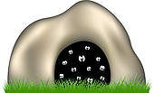
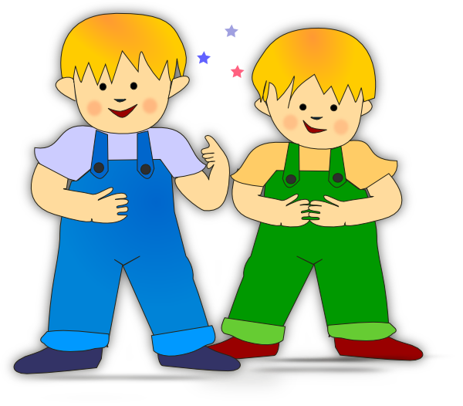
LUIS Y CARLOS DESCUBRIERON QUE MANCHITAS VIVIA EN UNA MISTERIOSA CUEVA

Slide 9

LUIS DESCUBRIÓ QUE LA BASURA HACĺA CRECER A MANCHITAS ASI QUE IDEÓ UN PLAN. SE ORGANIZÓ CON SUS AMIGOS PARA MANTENER SIEMPRE TODO LIMPIO, Y ESTO HACĺA A SOLECITO MUY FELIZ.

Slide 10
EN CUANTO A MANCHITAS, ELLA FUE DESAPARECIENDO GRADUALMENTE YA QUE TODO PERMANECIA LIMPIO.

Slide 11
CON LA DESAPARICIÓN DE MANCHITAS OZZY RECOBRÓ COMPLETAMENTE SU CAPA MÁGICA Y NOS CUIDA A TODOS,PERO TENEMOS QUE AYUDARLA MANTENIÉNDO LIMPIO NUESTRO AMBIENTE YA QUE LA TIERRA ES NUESTRO HOGAR.

